Slide 1
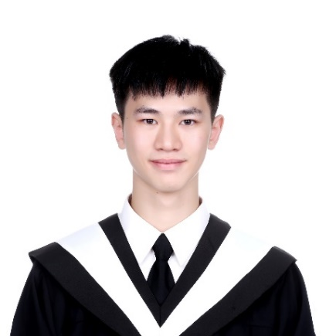







I am currently a program learner.
For the past 7 months, I have been learning C#, which is a programming language can be used for developing desktop apps, mobile apps and websites.
Please feel free to visit my GitHub page!
王柏崴
https://ballway.github.io
Taipei, Taiwan
+886 936607911
ballway.w@gmail.com
linkedin.com/in/ballway
Language
Soft Skills
Programming Related
Chinese - Native
English - Upper Intermediate
Japanese - Beginner
Teamwork
Presentation
Leadership
C#
ASP.NET
MS SQL
HTML / CSS
JavaScript
Ajax
學歷
國立中正大學 National Chung Cheng University
企業管理學系 Business Administration
2017 – 2022 大學期間實得 150 學分，選修資工系課程共 26 學分。
專題經歷
享食 FineFood – 美食資訊交流平台
2022/02 – 2022/05
和另 4 位組員共同規劃與建立資料庫系統，使用 Microsoft SQL / C# 等開發工具，建立一個能對資料庫完整進行 CRUD 的 WinForm 軟體。
在 WinForm 版本的平台完成後，我們也以 .NET MVC Core 的技術來實作網頁版本的平台，並且發佈至 Azure 雲端，以方便更多使用者能使用我們的服務。
實習經歷
軟體部實習生．鼎基資訊電腦股份有限公司
2020/07 – 2020/08
於實習期間見習基本電腦裝修、學習操作 Microsoft SQL / C# 等開發工具，最後獨立完成一份能對員工資料進行基本操作的桌面應用程式，並完成實習成果報告。
1 / 2

Slide 2





競賽榮譽
18th 全國季軍參賽隊伍 | 導師．ATCC 全國大專院校商業競賽
2020/03 – 2020/07
在 300 個參賽隊伍中排名第 3
受邀擔任由中正大學與輔仁大學學生跨校隊伍的指導老師。藉由傳授自身前一屆的參賽心得與經驗，對隊伍進行企劃指導。在長達三個月的賽期中，該隊伍陸續通過桃園市政府青年事務局組內初、複賽，最終被選為企業決賽代表隊，並在全國舞台中贏得季軍殊榮。
17th 全國季軍參賽隊伍 | 隊長．ATCC 全國大專院校商業競賽
2019/02 – 2019/06
在 255 個參賽隊伍中排名第 3
組隊發起人，並擔任隊長一職。在競賽中，從調查消費者資料，到分析目標客群痛點，進行一系列的企劃撰寫；為茶裏王品牌面臨的客群老化問題提出解方，成為統一企業組決賽代表隊；同時也創下第一次由中正大學學生隊伍進入決賽的紀錄，最終獲得全國季軍殊榮。
資格認證
TOEIC Golden Certificate 多益金色證書
(ETS) 美國教育測驗服務社
19072583 發照日期 2019 / 09．永久有效
GEPT High-Intermediate Level 全民英檢中高級
(LTTC) 財團法人語言訓練測驗中心
H054801 發照日期 2019 / 12．永久有效
JLPT N2 Certificate 日本語能力試驗 N2 級
日本國際交流基金會 / 日本國際教育支援協會
N2A081174T 發照日期 2021 / 01．永久有效
iPAS Information Security Engineer – Associate Level 初級資安工程師
(IDB, MOEA) 經濟部工業局
B-S11-0486-2020 發照日期 2020 / 08．永久有效
iPAS Mobile Application Planner – Associate Level 初級行動應用企劃師
(IDB, MOEA) 經濟部工業局
B-A11-0120-2019 發照日期 2019 / 08．永久有效
2 / 2

Slide 3
自傳
個人簡介
我是王柏崴，畢業於國立中正大學企業管理學系，期間曾選修資工系共 26 學分。我充滿好奇心，樂於接受挑戰，期待能在挑戰自我的過程中使自己成長。在大學生涯中，我積極參與學生組織，培養邏輯分析、團隊合作、口語表達等軟實力，並曾於2019上半年組隊參與商業競賽。現在的我正持續學習資訊技術，期許自己能成為一名合格的軟體工程師。
大學活動經歷
大學期間曾擔任過社團的傳播媒體長，負責管理學生社團的 Facebook 專頁、Instagram 商業帳號等社群媒體平台。也曾擔任過參與人數達五百人，為期兩天的大型活動副召集人，負責規劃活動內容及監督活動各組別籌備進度。我在這些經歷中培養了與他人共同合作的能力，並應用於現在資展國際課程專題的籌備當中。
資展國際的專業訓練歷程
我很慶幸自己能參與資展國際的程式訓練課程，雖然自己曾在大學修習些許資訊相關課程，但總覺得當時自己的基礎能力不夠扎實，也還不具備能獨立產出作品的信心。來到資展國際參與課程後，讓我重新完整學習了一次程式的基礎課程，並在各個上課的實作練習中逐漸培養出了成就感與自信心，而我在課程中也經常與同學討論程式與老師上課教過的課程內容。我認為在協助他人的過程中，自己也能再檢視一遍自己的觀念與思考是否通順，所以總是積極的協助同學學習。而當我在課程中對老師所教的觀念仍不太清楚時，同學也總是很熱心的來幫助我學習，讓我認為這裡真的是很棒的學習環境！而我也在資策會前中後期的專題課程中擔任副組長，協助小組制定專題方向、分工規劃、合作方式，並維持專題進度，讓我有一個應用大學期間習得的溝通技巧及邏輯思維的機會。專題製作過程中，組員之間都相當可靠，彼此除了完成各自負責的內容，也總是很有效的相互協助，讓專題維持穩定的產出。
未來工作期許
在學習過程中，我很享受自己習得一個又一個技術的過程，我也發現開發作品的過程相當有趣，讓我希望未來能投身於軟體開發工作之中。

